Slide 1
Logické a Matematické hry (Nejen) pro nadané děti
Vladan Havel

Slide 2
Obsah
Background
Matematický blok
Logický blok
Nákupní plán
Obchodní hry
Pohádky z cukřenky
Fibonacci
Möbiovy pásky
Ovládací hry
Šifrování, rébusy
Materiály, Deskové hry
Materiály, Deskové hry

Slide 3
Background
Prakticky
Teoreticky
Tábory Mensy ČR (8 let)
Tábory MindNet (1 rok)
Setkání příznivců a členů Dětské Mensy (5 let)
Setkání rodin s nadanými dětmi (6 let)
Tajemník Rady Mensy Č.R. pro aktivity pro mladé (5 let)
Metoda NTC learning (I, II, III)
SOFT SKILLS – Komunikační dovednosti
Vzdělání pro Budoucnost
Víkend o nadaných dětech (2017, 2018, 2019)

Slide 4
Matematický Blok

Slide 5
Nákupní Plán
24 hodin,
100 000 korun
Představa o cenách
Představa o náročnosti načasování
Výlet k moři, Stavba statku, Stavba zoo
Džungle, Himaláje, Antarktida, Opuštěný ostrov, Apokalypsa

Slide 6
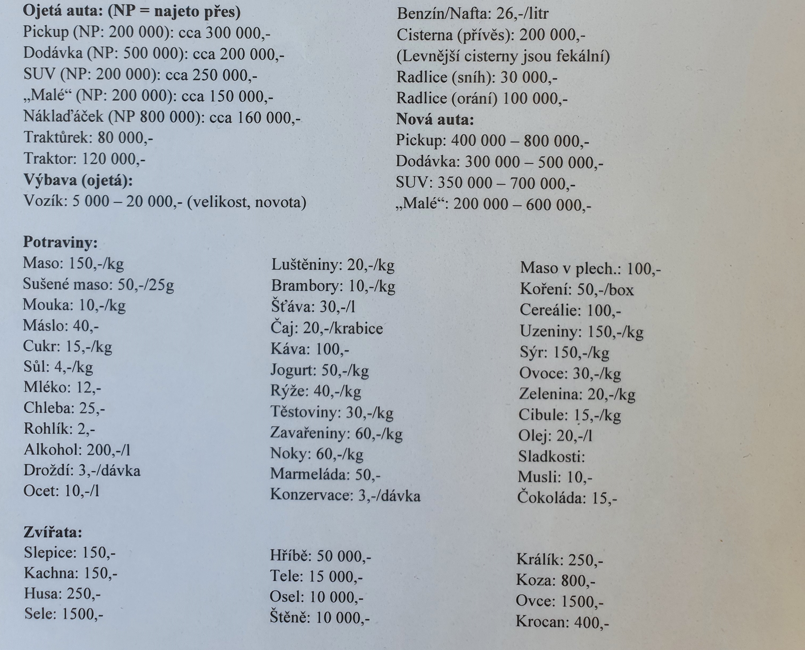
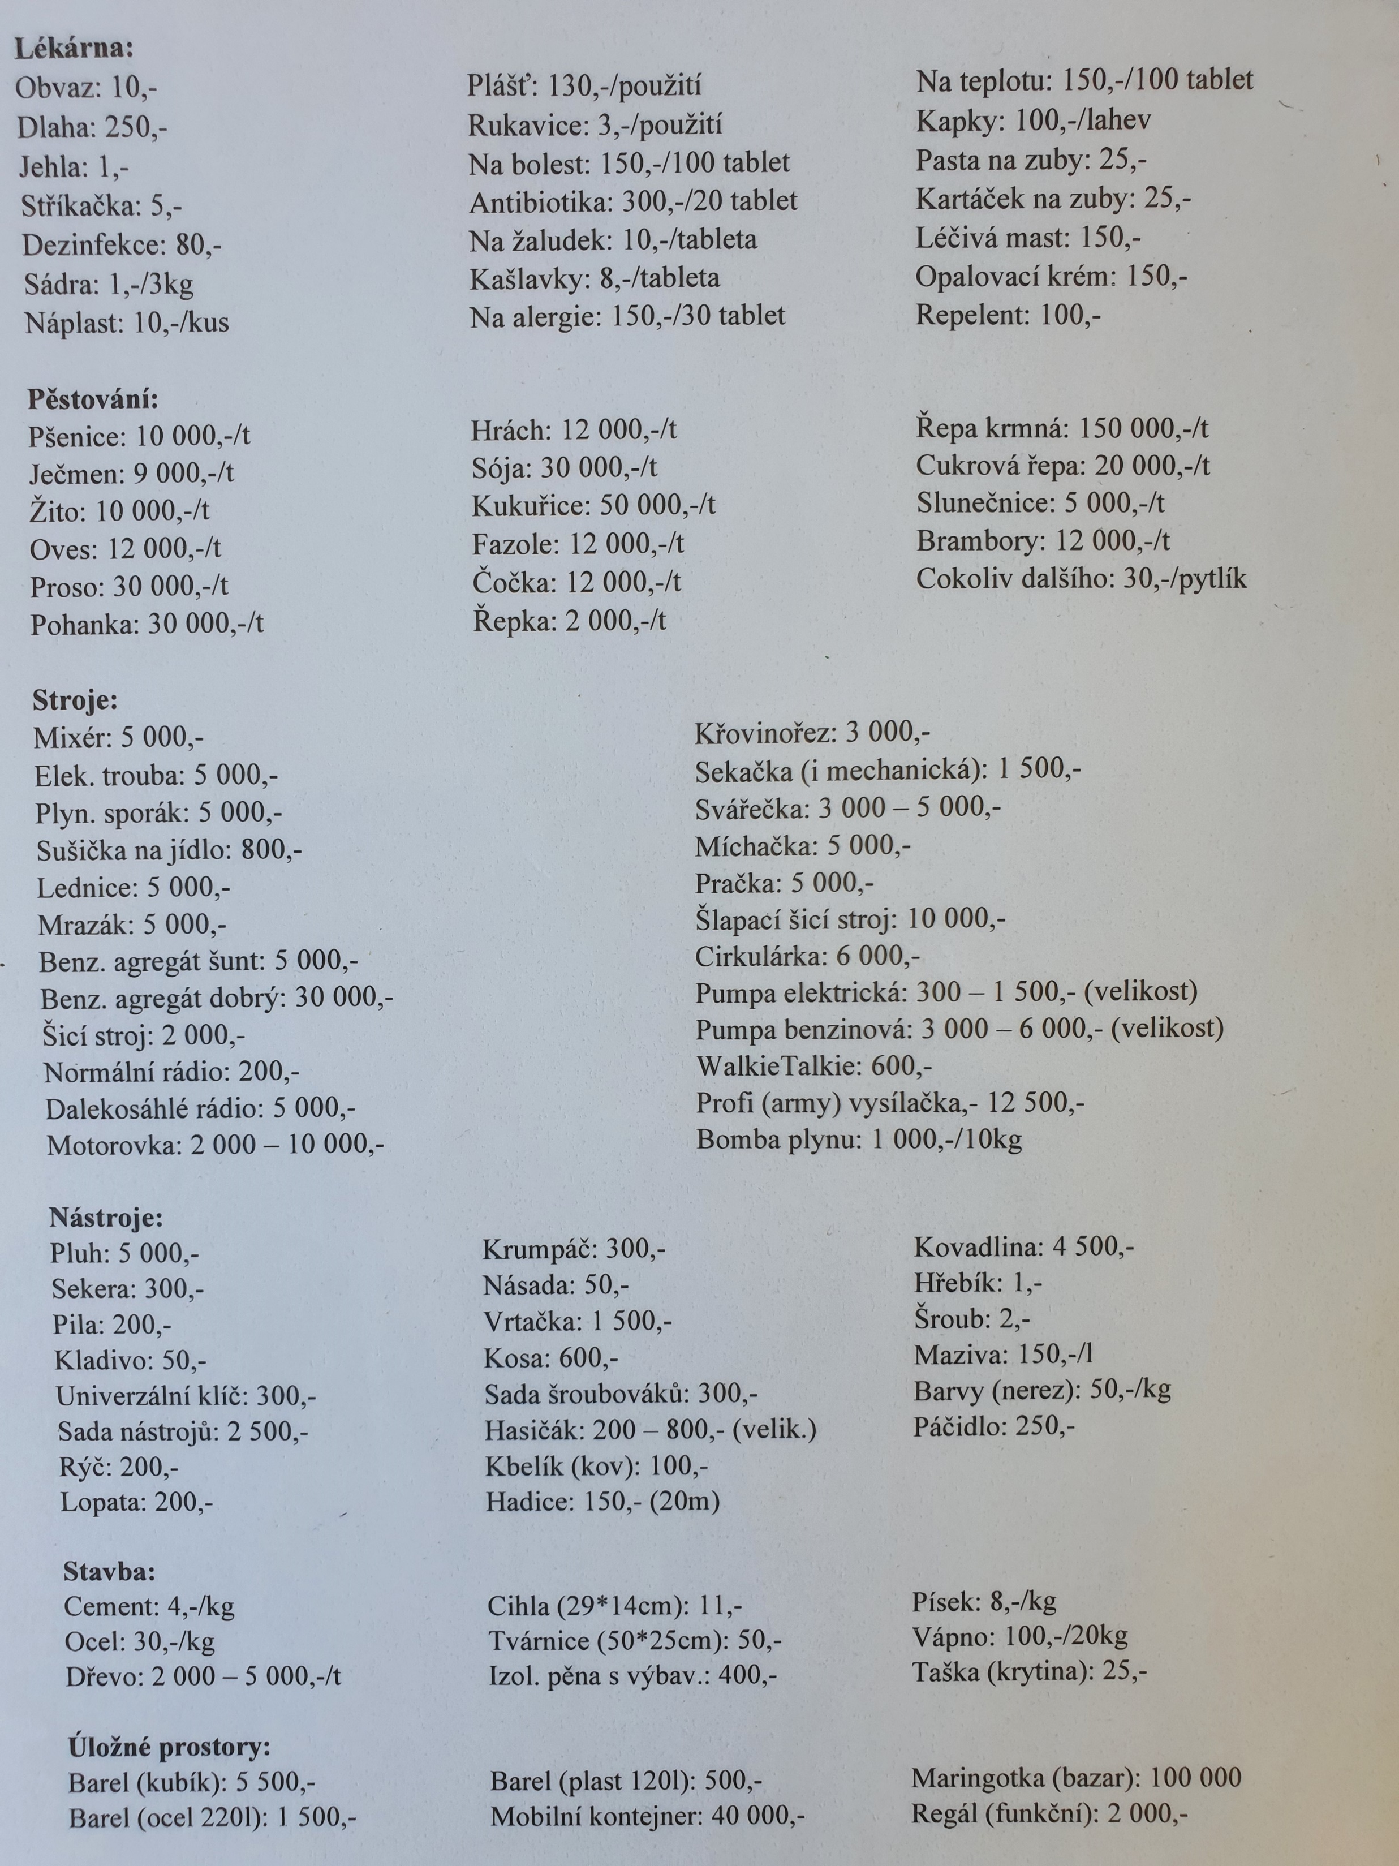
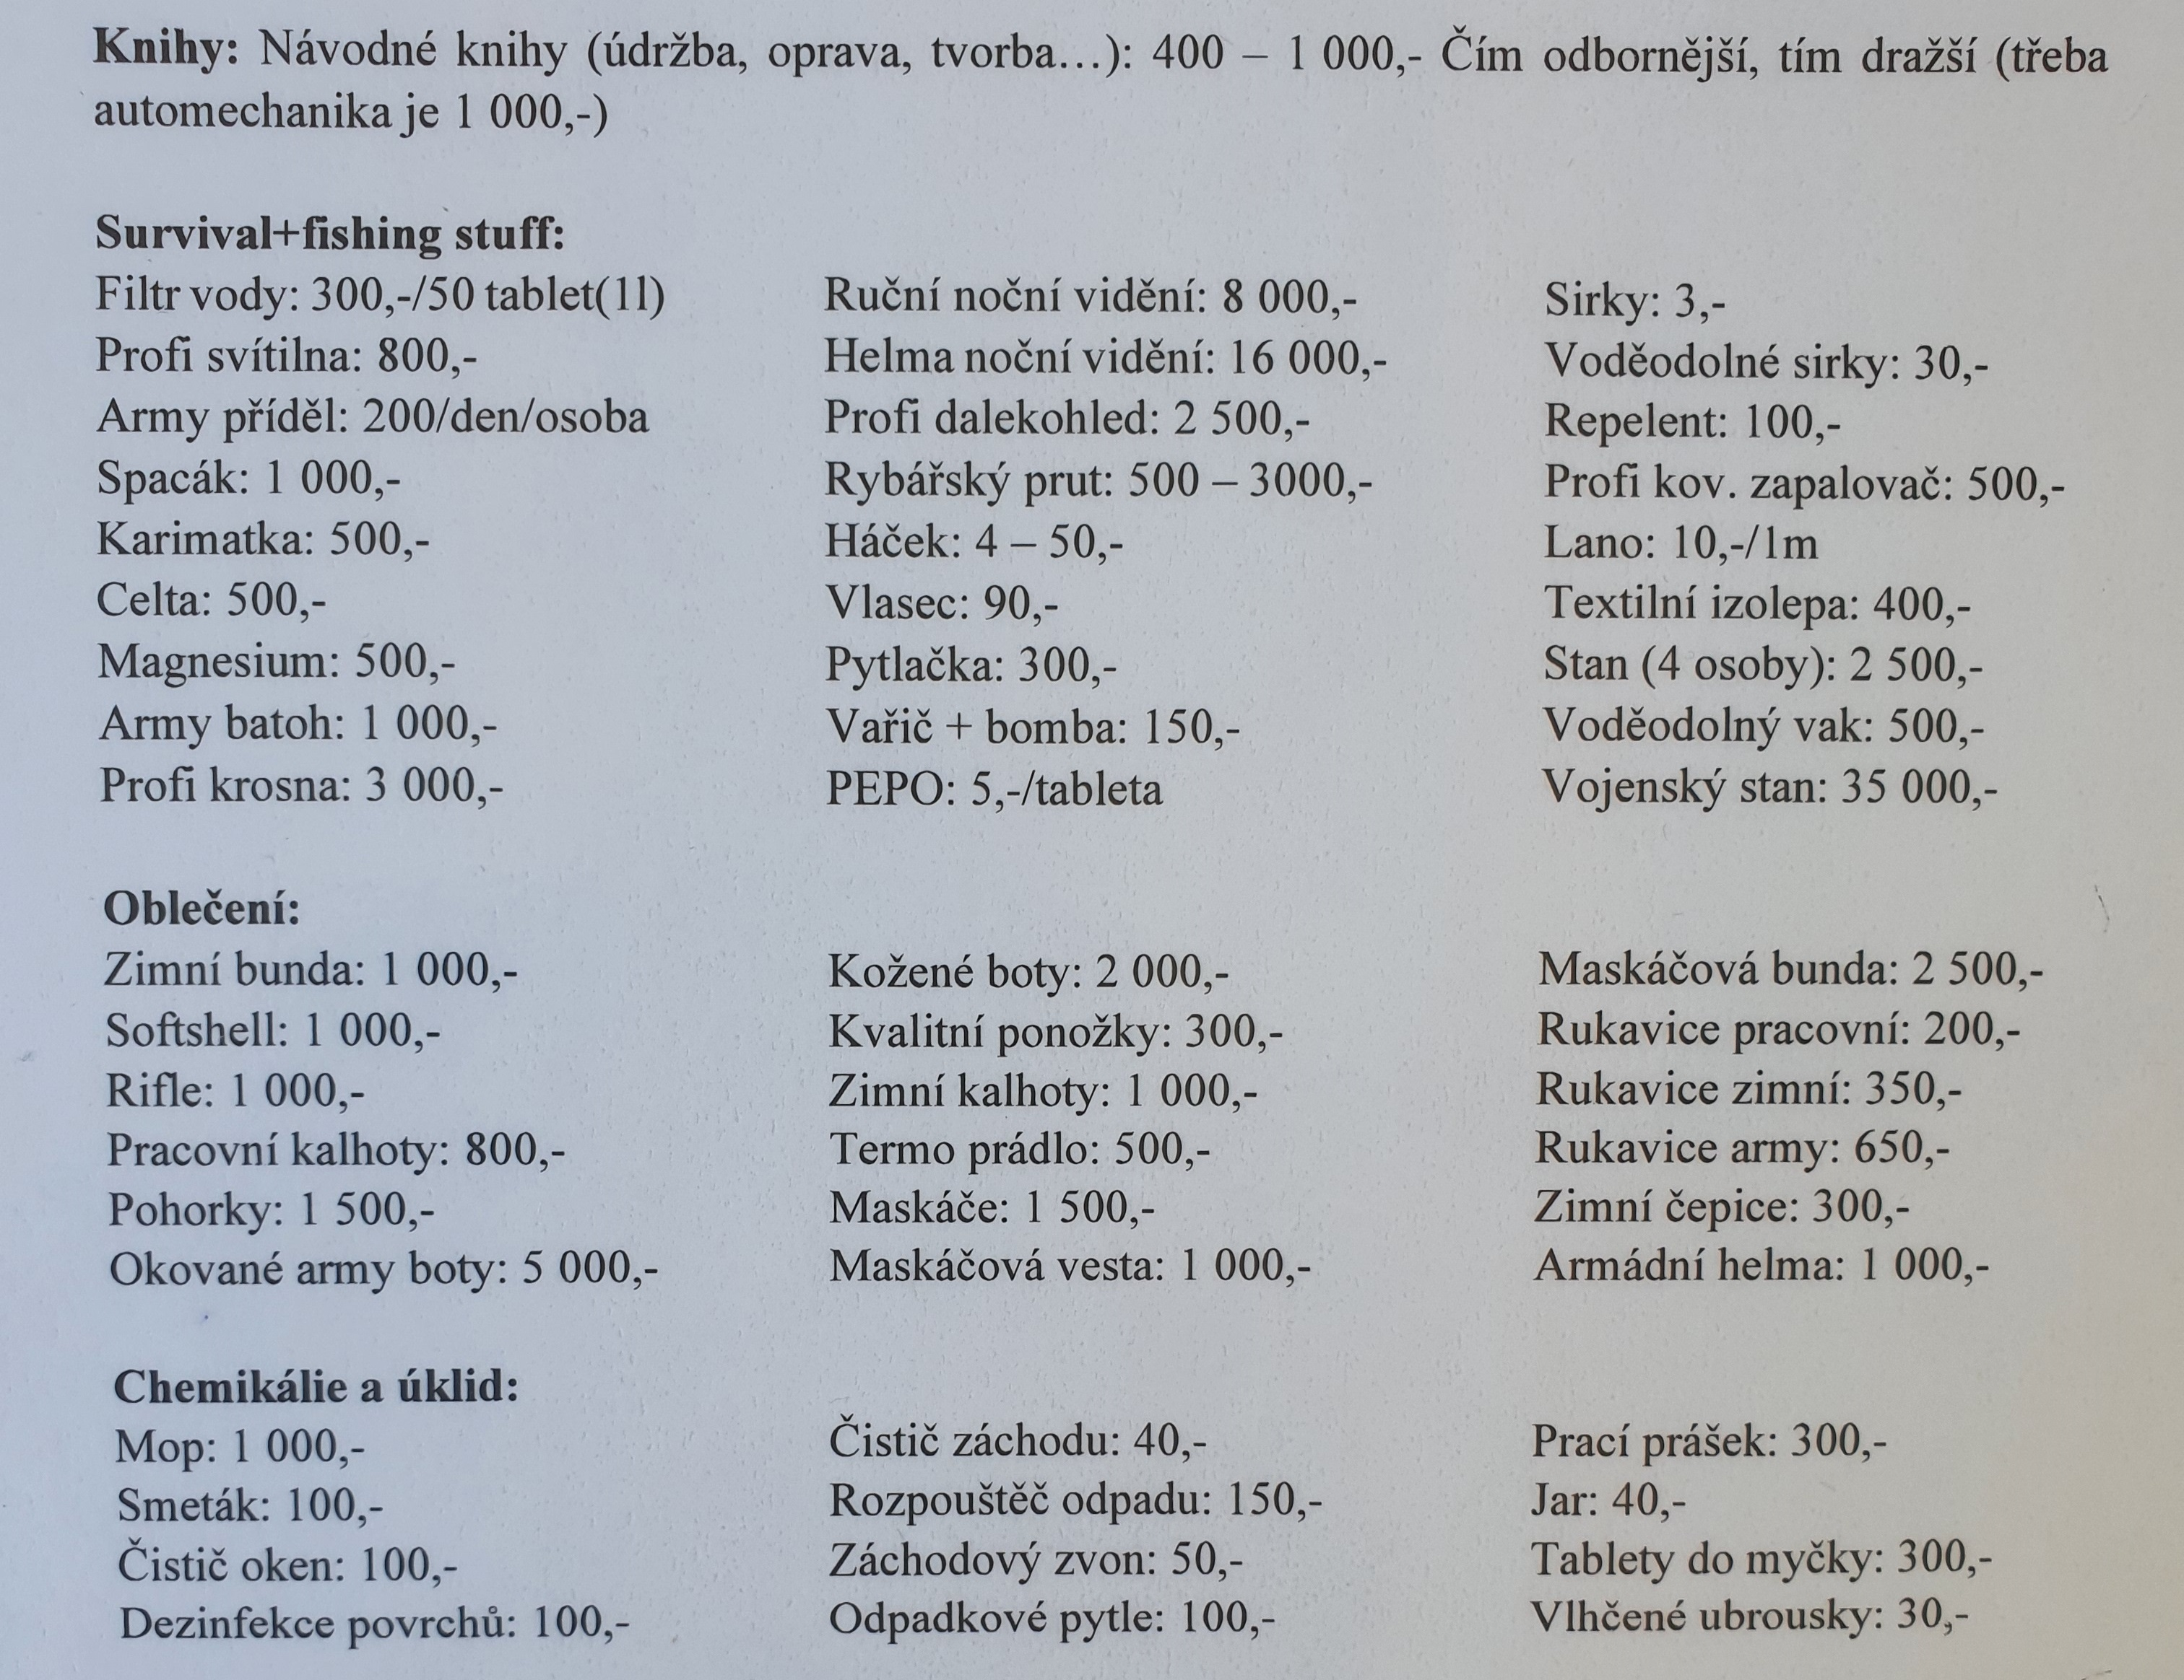

Slide 7
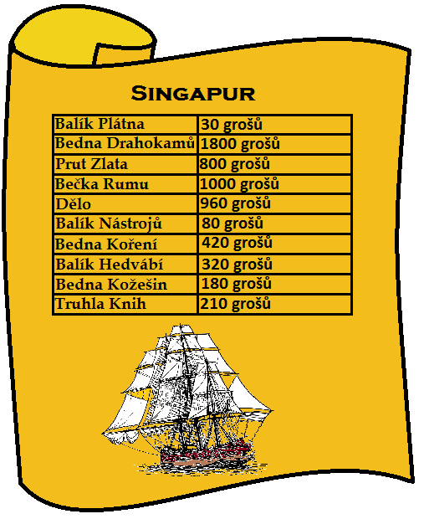
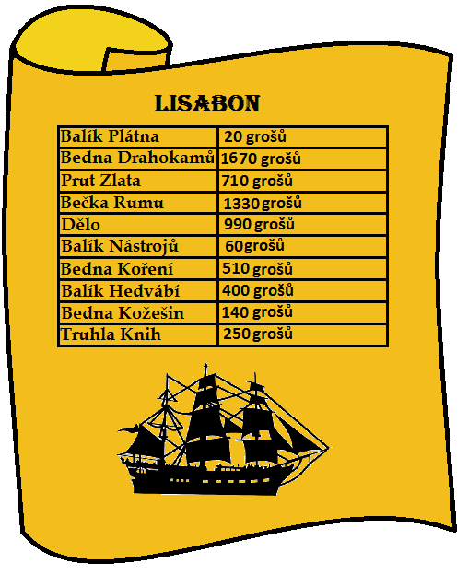
Obchodní hry
Dědeček měnil až vyměnil
Komunikační schopnosti
Přístavy
Paměť
Strategie (čas, cesta)
Ekonomie nákupů

Slide 8
Pohádka z cukřenky
Krátký projekt pro celou třídu
„Přijít si na to sám“
Skupinová i individuální

Slide 9
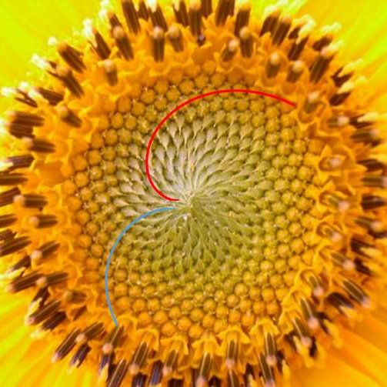
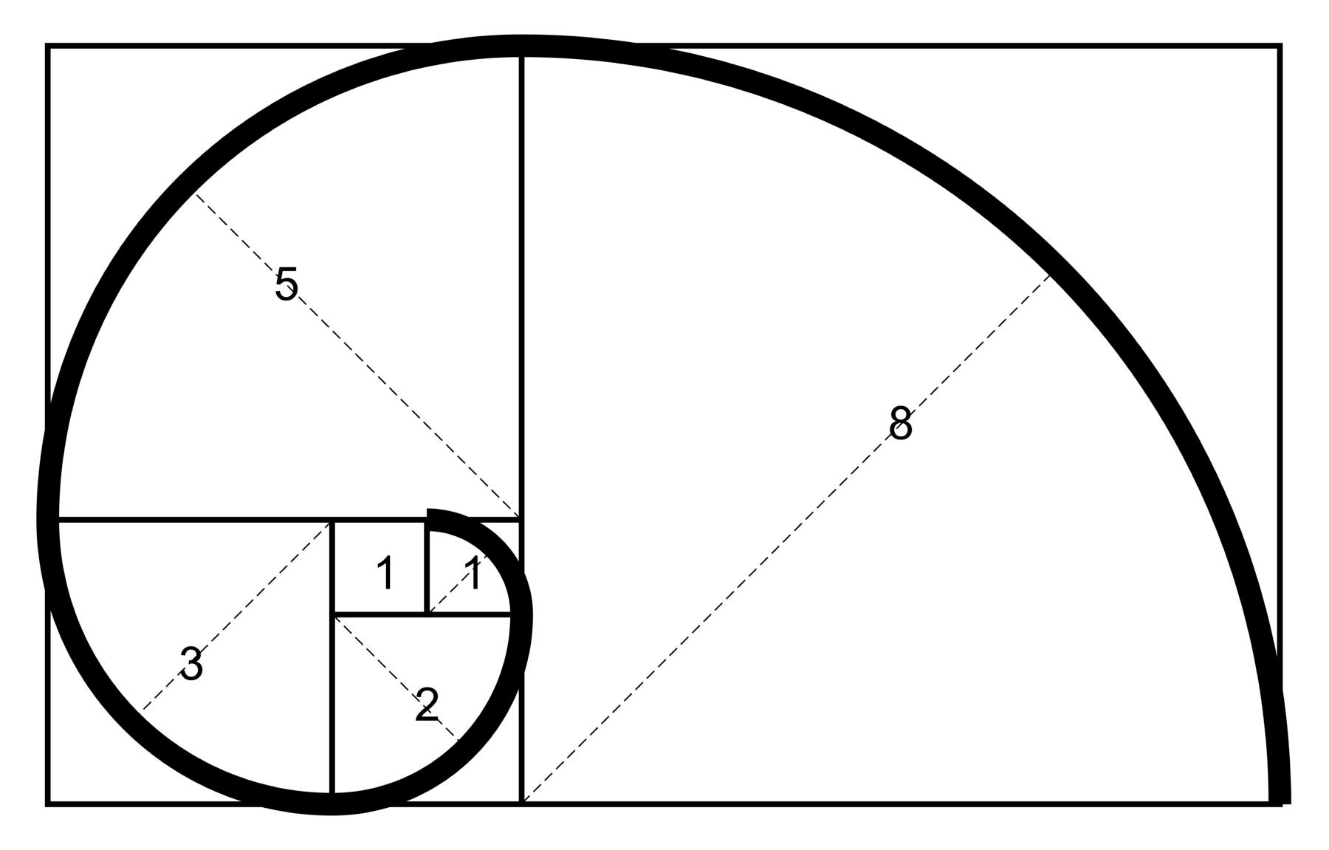
Fibonacci
Fibonacciho posloupnost
Porovnání s přírodou (Okvětní lístky, Ulity, Listy,
Ananas, Křídla, Oči…)

Slide 10
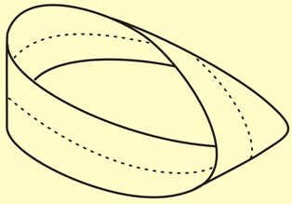
MöbiovA páskA

Slide 11
Logický Blok

Slide 12
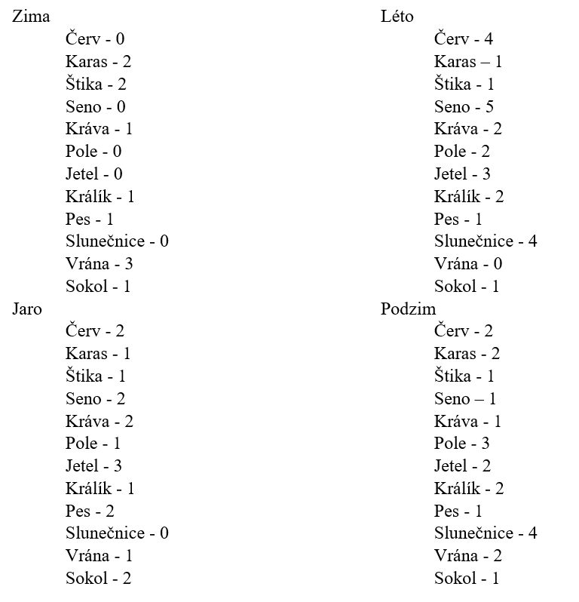
Sbírací hry
Žáby
Každý se zde najde
Rychlost, rozhodnost
Ekosystém
Znalosti biologie
Spolupráce
Ovládání města
Spolupráce
Rychlé rozhodování

Slide 13
Šifry, kvízy A Rébusy
Jejich vlastní výroba
„out of the box thinking“
Únikové hry

Slide 14
Materiály, Inspirace
deti.mensa.cz
nadanedeti.cz
hrajeme.cz
hranostaj.cz
mindnet.cz

Slide 15
Deskové hry

Slide 16
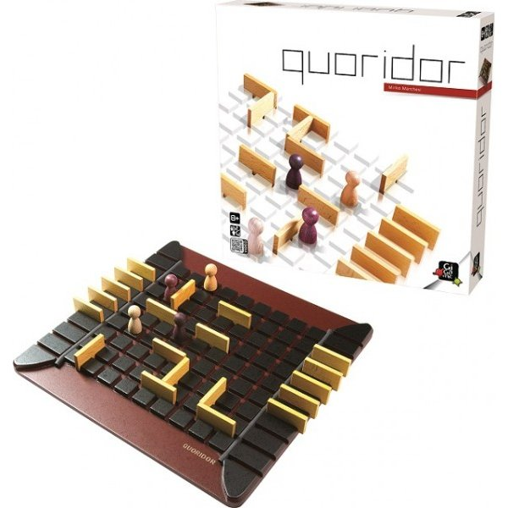
Deskové hry

Slide 17
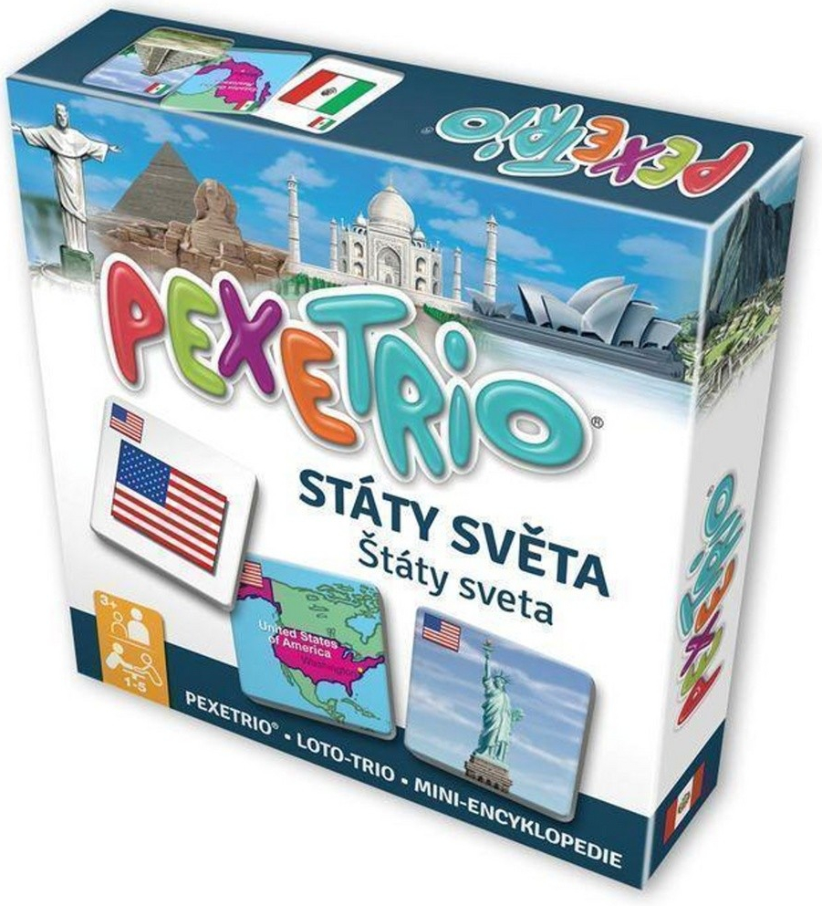
Deskové hry

Slide 18
Děkuji Vám za pozornost
Prostor pro diskuzi

